Slide 1
GaussianTalker: Real-Time High-Fidelity Talking Head Synthesis
with Audio-Driven 3D Gaussian Splatting
2024年8月7日
陈志伟

Slide 2
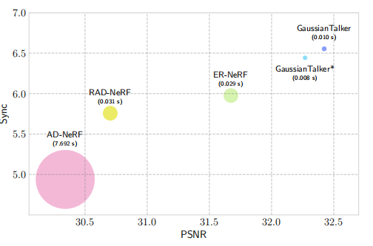
研究现状
圆形的大小代表渲染所需的平均时间

Slide 3
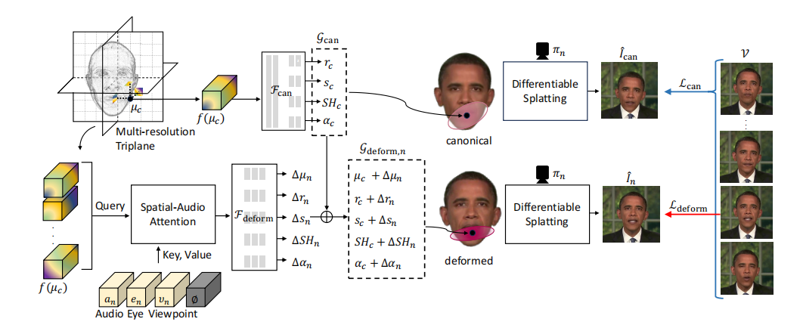
方法创新

Slide 4
一、用三平面表示学习标准的三维高斯分布
作者修改了3D高斯表示，通过学习一个低维特征表示，该表示可以后期与音频特征结合进行每个高斯的变形。作者设计了一个嵌入空间来编码3D高斯的属性信息，以便在预测其变形偏移时考虑每个高斯的形状和外观。具体来说，作者采用了一种混合3D表示，利用3DGS的显式3D表示，同时利用隐式神经辐射场编码的空间信息。对于每个典型的3D位置 ​从多分辨率三平面表示中提取特征嵌入 𝑓(𝜇c)。这些特征嵌入用于计算每个点的尺度 𝑠𝑐​、旋转 𝑟𝑐、球谐函数 𝑆𝐻𝑐​和不透明度 ​。这些计算出的属性构成了说话人头的典型3D高斯

Slide 5

关键步骤概述
1.三平面构建：构建三个正交的二维特征网格 𝑃𝑥𝑦,𝑃𝑦𝑧,𝑃𝑧𝑥。坐标归一化：将3D高斯分布体的坐标值归一化到
[0,𝑅)。
2.插值计算特征：在每个平面的二维网格中进行插值，计算出每个位置的特征。
3.特征组合：通过哈达玛乘积和拼接操作，生成最终的特征向量。
4.将特征f过MLP层后得到3D高斯特征参数

Slide 6
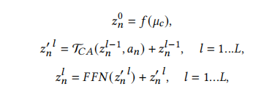
二、空间-音频交叉注意力机制
通过引入空间-音频交叉注意力机制，该方法可以动态地调整3D高斯分布的位置特征，以反映输入语音音频对面部运动的影响。相比于传统方法，它更好地考虑了动态场景中3D点与音频特征之间的关联，提高了模型在处理动态场景时的表现。
提取每个时间帧 𝑛对应的音频特征 an。这些音频特征描述了输入语音在该时间帧的特性。
空间特征fu和音频特征an通过交叉注意力机制进行结合，以捕捉音频输入对3D高斯分布的影响。

Slide 7
分离非语音相关的运动
在生成一个会说话的虚拟人头时，语音输入并不能解释所有面部细微的动作，比如眨眼、皱纹、头发的摆动和光照变化等。这些动作并不直接和语音相关联。因此，我们需要找到一种方法，把这些非语音的动作从语音相关的动作中分离出来。
1.控制眨眼
使用一种叫做“面部动作编码系统”的技术来描述眨眼的程度，并将其作为额外的输入。
具体来说，用一个特征 𝑒来控制眼睛的眨动。
2. 摄像机视角
考虑摄像机的位置和角度变化，这些变化会影响到视频中的面部显示，比如头发移动和光线变化。
虽然摄像机通常是静止的，但人头在动，所以面部显示会变，这些变化与语音无关。
使用一个额外的特征𝜐来表示摄像机视角，并把它作为输入。
3. 全局一致性
使用一个“空向量” ∅ 作为额外的输入，这个空向量在所有帧中都相同，帮助模型在处理每一帧时保持一致。

Slide 8

1、 输入特征
每个3D高斯体内的音频特征已经结合了空间信息，这些特征包含了与语音相关的动态信息以及空间位置的细节。
2. 变形网络
使用一组多层感知器（MLP），记为 F deform来预测每个高斯分布的属性偏移量。这些MLP会根据输入的特征计算出每个3D高斯体的变形。
3. 预测的属性偏移

